Slide 1
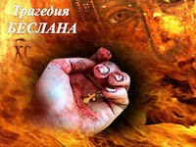
Презентация к уроку мужества на тему: «Имя трагедии – Беслан»
ГБОУ Центр образования № 80 Санкт-Петербург автор: Плехова Л.М. 2014

Slide 2
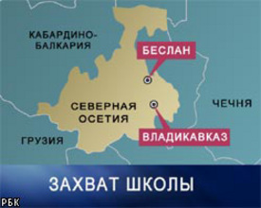
ДЕСЯТИЛЕТИЮ СО ДНЯ СОБЫТИЙ В БЕСЛАНЕ ПОСВЯЩАЕТСЯ…

Slide 3
Маленьким жителям Беслана, чьи имена навсегда останутся в памяти человечества, их учителям, наставникам, до последней минуты сердцем прикрывавшим своих питомцев и разделившим тяжесть выпавших на их долю испытаний, отцам и матерям Беслана – всем тем, кто погиб в пекле пылающего ада и кто выжил в эти страшные сентябрьские дни, посвящаем мы наш урок…

Slide 4
Беслан
1-3 сентября 2004 года

Slide 5
1 сентября 2004 года в школе № 1 города Беслана начинался торжественно. Тысячи учеников, учителей и родителей собрались на торжественную линейку, посвящённую Дню знаний.

Slide 6
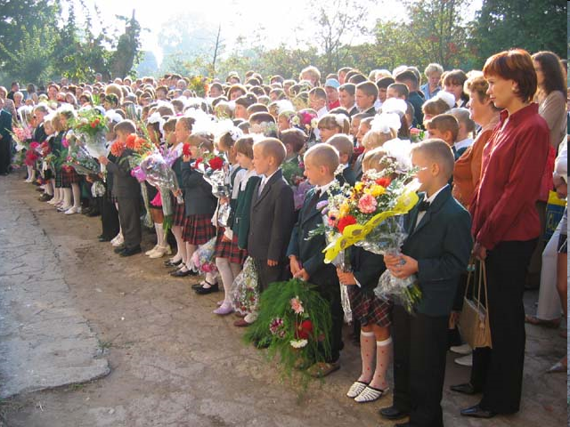

Slide 7
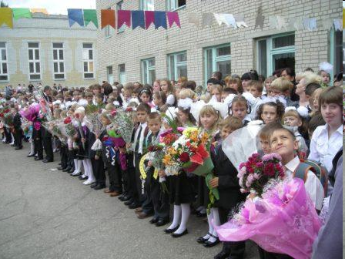

Slide 8
Внезапно в школу ворвалась группа вооруженных боевиков в масках и бронежилетах и захватила школу, где в тот момент проходила утренняя линейка.

Slide 9
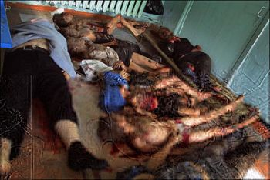
В момент захвата и в первые часы убили 17 человек.

Slide 10
1128 человек стали заложниками боевиков. Их закрыли в спортивном зале. Трое суток дети и взрослые находились там без еды и воды под постоянной угрозой взрыва.

Slide 11
… ЭТО В их руках БЫЛА жизнь 1128 ЧЕЛОВЕК…

Slide 12
Кадры хроники НТВ из захваченной террористами школы в беслане

Slide 13
Боевики развесили бомбы в баскетбольных кольцах, на стульях и в центре зала.

Slide 14
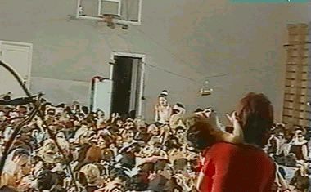

Slide 15
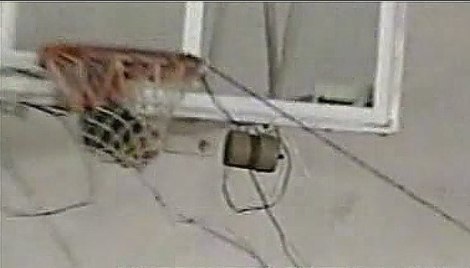
…РАСТЯЖКИ С МИНАМИ БЫЛИ ПО ВСЕМУ ЗАЛУ, ГДЕ НАХОДИЛИСЬ ЗАЛОЖНИКИ…

Slide 16
Террорист…

Slide 17
Труднее всего было переносить жажду…

Slide 18
3 сентября удалось договориться с боевиками о выносе тел убитых. Когда спасатели МЧС начали перетаскивать тела, в спортзале школы раздались 2 мощных взрыва.

Slide 19
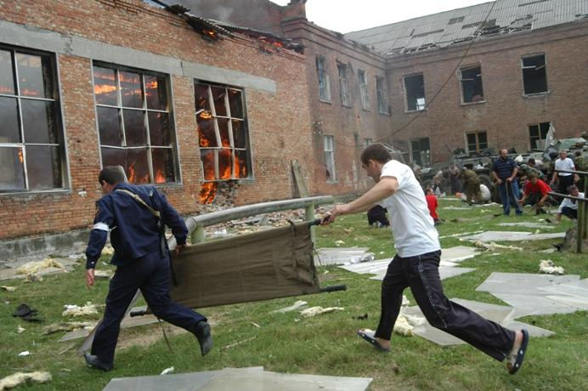

Slide 20
После взрывов часть заложников стала убегать, а боевики открыли по ним огонь. В школе обрушилась крыша и начался сильный пожар. Боевики заставили оставшихся заложников перебежать в столовую. Начался стихийный штурм…

Slide 21
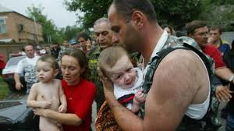
Вместе с военными и бойцами спецназа в штурме участвовали родственники заложников, которые спасали заложников и вступали в перестрелки с боевиками.

Slide 22
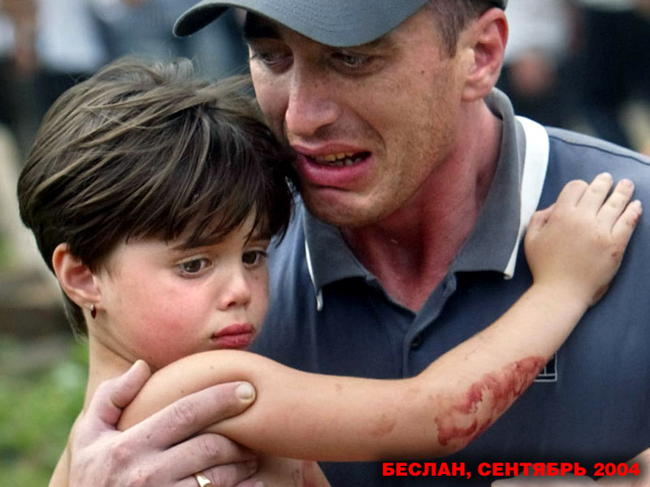

Slide 23
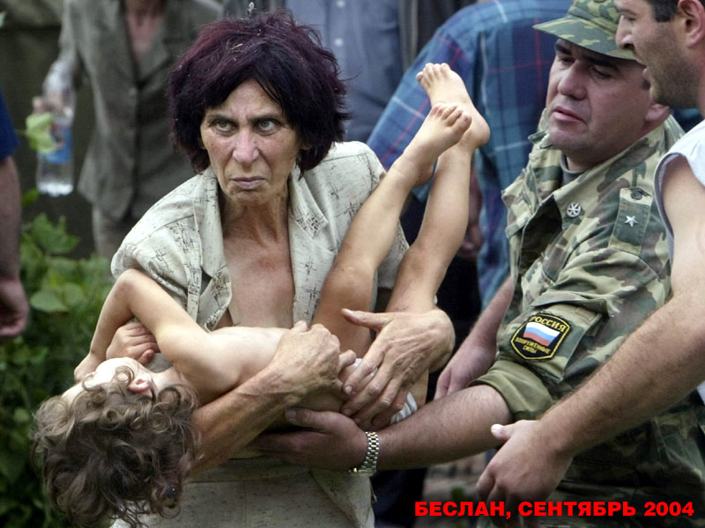

Slide 25
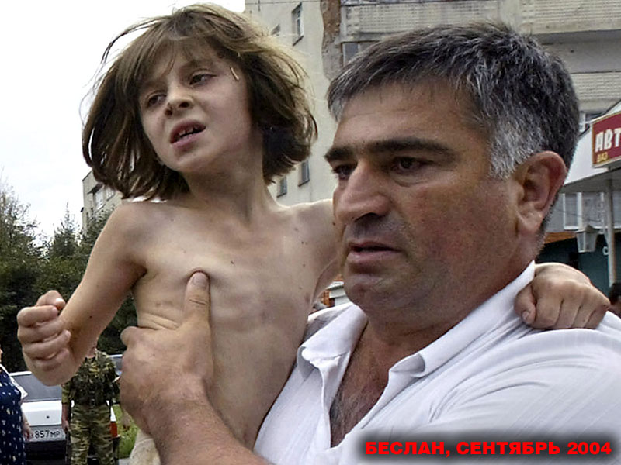

Slide 26
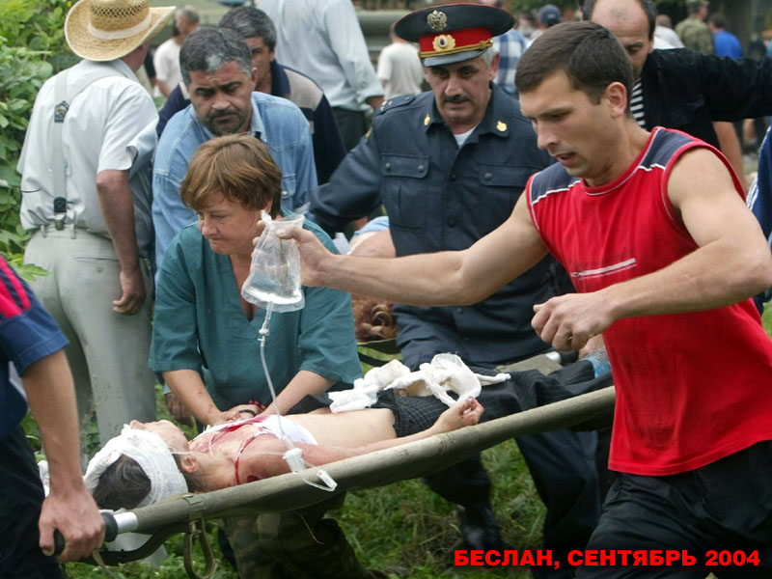

Slide 27
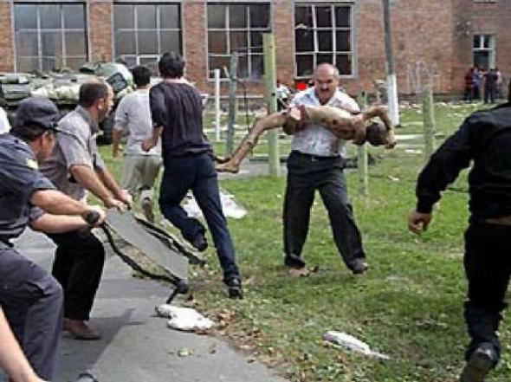

Slide 28
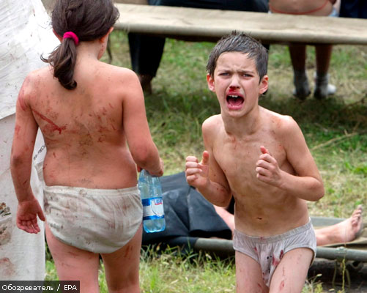

Slide 29
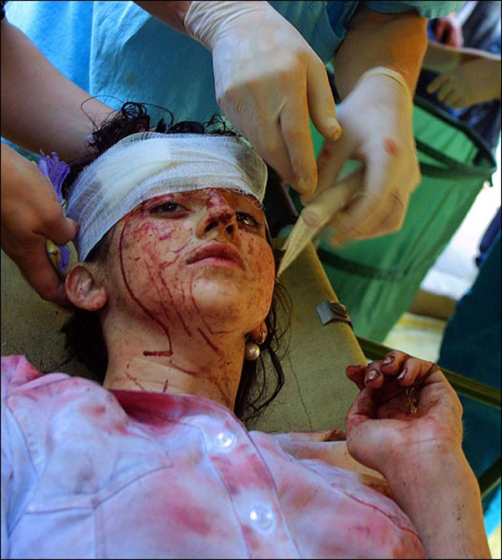

Slide 31
ПОЗЫВНЫЕ «РУБИН», «АГАТ» И ЕЩЕ ДЕСЯТКИ ДРУГИХ В ЭФИРЕ ТЕПЕРЬ КРИЧАЛИ ОБ ОДНОМ: «СКОРУЮ ПОМОЩЬ СЮДА, СРОЧНО!» МЕСТНЫЕ ЖИТЕЛИ помогали МАШИНам МЕДИКОВ…

Slide 32
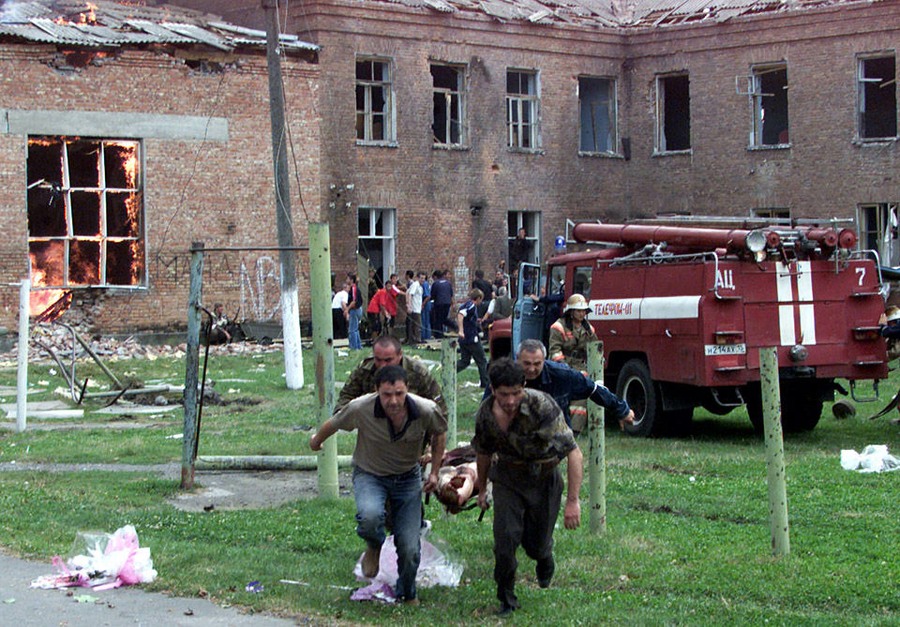

Slide 34
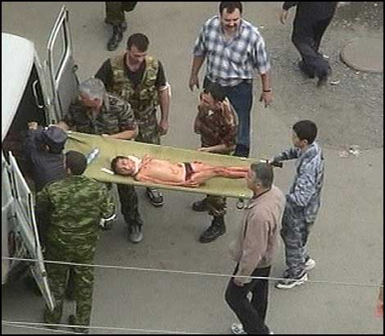

Slide 35
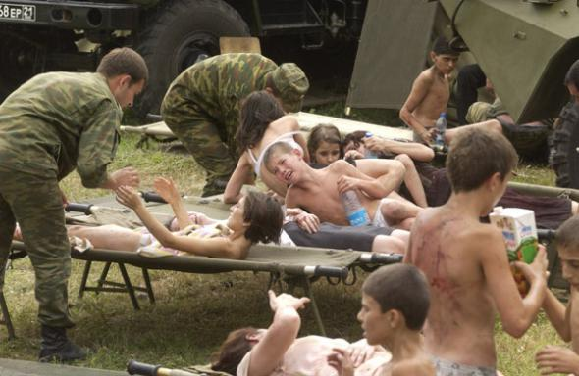

Slide 36
ВО ВСЕМ ГОРОДЕ СТОЯЛА СКОРБЬ. ПЛАКАЛИ ЖЕНЩИНЫ, КОГДА УЗНАВАЛИ СВОИХ РОДНЫХ СРЕДИ УБИТЫХ, ПЛАКАЛ ОФИЦЕР, У КОТОРОГО НА РУКАХ УМЕРЛА ДЕВОЧКА. НА СЛЕДУЮЩИЙ ДЕНЬ ОН СКАЗАЛ: «ВСЕ ЭТО МОЖНО БЫЛО БЫ НАЗВАТЬ ПОБЕДОЙ, ЕСЛИ НЕ ЗНАТЬ, КАКОЙ ЦЕНОЙ».

Slide 37
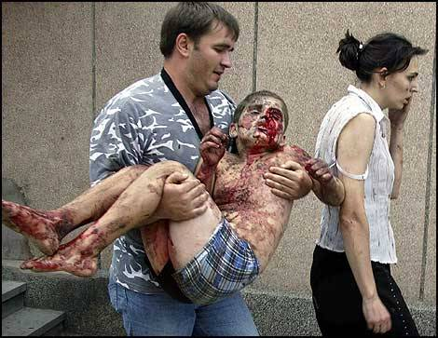

Slide 38
Бой в Беслане длился 13 часов и был закончен только в ночь на 4 сентября, когда были убиты почти все боевики. По официальным данным, в захвате школы участвовали 32 боевика, из которых 31 был убит, а один схвачен и предстал перед судом.

Slide 39
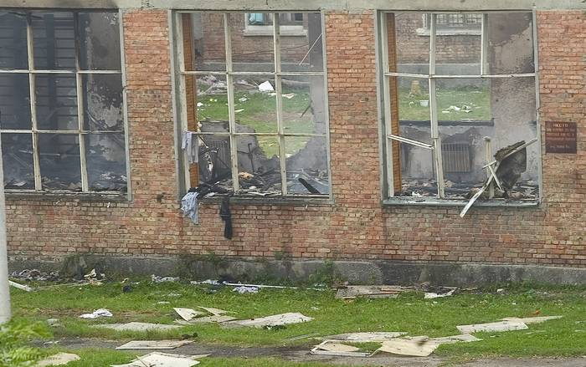
ВИД ШКОЛЫ ПОСЛЕ ШТУРМА

Slide 40
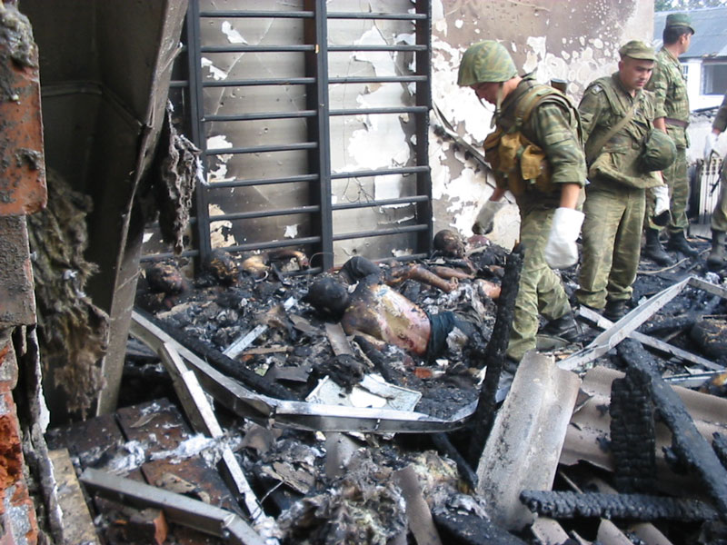

Slide 41
Слезы, ненависть, горе. Такой короткий промежуток от счастья, праздника к своей гибели. По официальным данным в результате террористического акта 1-3 сентября в г. Беслан погибли 334 человека, из них 186 детей, 15 учителей, более 900 человек получили ранения…
Вернись сестричка, милый брат – Вас всех обнять я был бы рад. Ну где же вы? За что? Куда? Без вас лишились люди сна.

Slide 42
…а, также, погибло 55 сотрудников ФСБ, МЧС, милиции и военнослужащих.

Slide 43
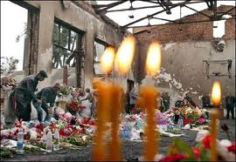
.

Slide 44
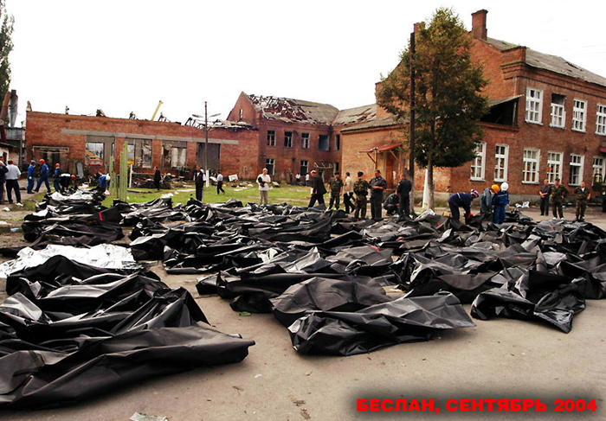

Slide 45
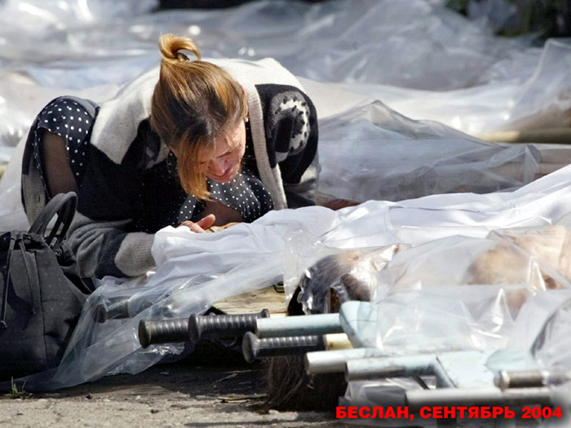
… Могил с ума сводящий ряд И черный траурный наряд, Упреки, слезы, все не в мочь – Вернись моя родная дочь...

Slide 46
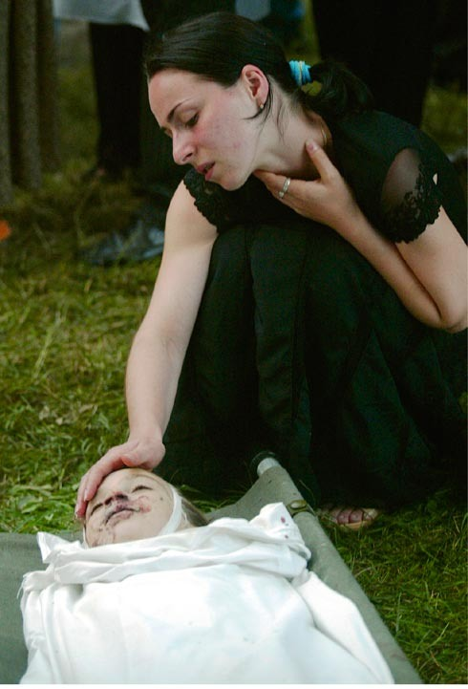

Slide 47
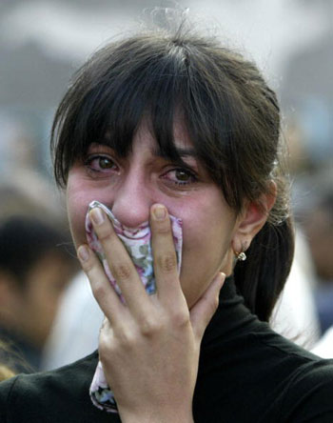

Slide 48
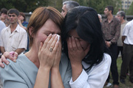
БЕЗУТЕШНОЕ ГОРЕ МАТЕРЕЙ…

Slide 49
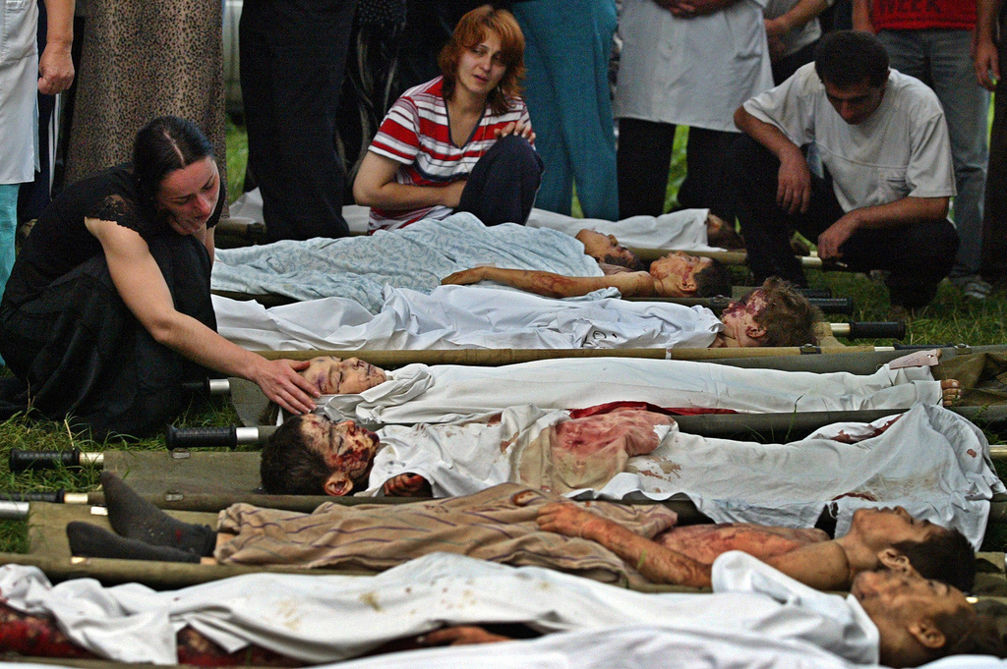

Slide 50
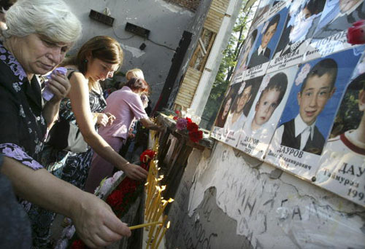

Slide 51
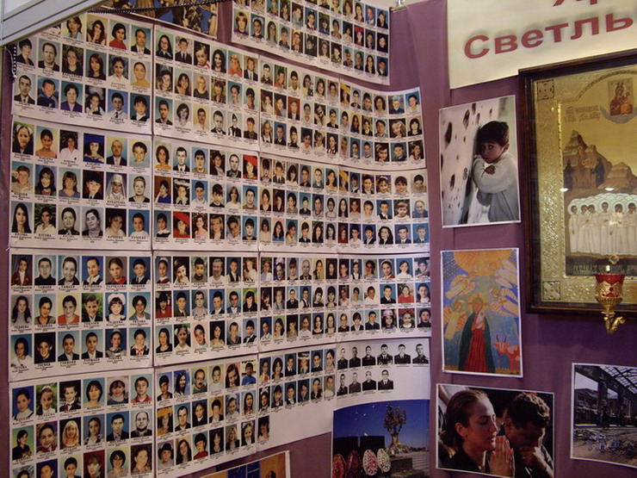
186 детей никогда уже не сядут за школьную парту

Slide 52
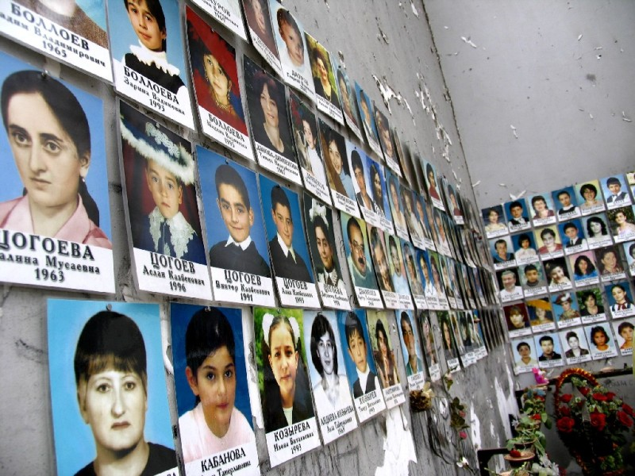

Slide 53
МЕМОРИАЛЬНОЕ КЛАДБИЩЕ «ГОРОД АНГЕЛОВ»

Slide 54
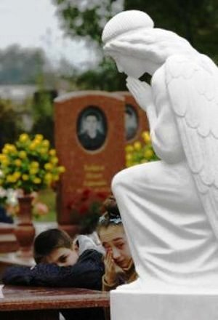

Slide 55
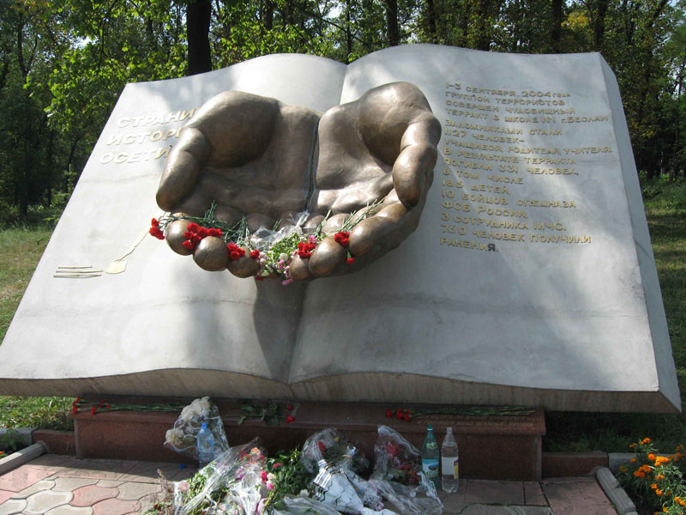

Slide 56
3 СЕНТЯБРЯ 2005 ГОДА НА МЕМОРИАЛЬНОМ КЛАДБИЩЕ «ГОРОД АНГЕЛОВ», ГДЕ БЫЛИ ЗАХОРОНЕНЫ БОЛЬШИНСТВО ЖЕРТВ ТЕРАКТА, СОСТОЯЛОСЬ ОТКРЫТИЕ ПАМЯТНИКА «ДРЕВО СКОРБИ»

Slide 58
БРОНЗОВАЯ КОМПОЗИЦИЯ, ВЫПОЛНЕННАЯ СКУЛЬПТОРАМИ АЛАНОМ КОРНАЕВЫМ И ЗАУРБЕКОМ ДЗАНАГОВЫМ, ПРЕДСТАВЛЯЕТ СОБОЙ СТВОЛ ДЕРЕВА, ОБРАЗОВАННЫЙ ЧЕТЫРЬМЯ ЖЕНСКИМИ ФИГУРАМИ. КРОНА ДЕРЕВА ОБРАЗОВАНА РАСПРОСТЁРТЫМИ РУКАМИ ЖЕНЩИН, КОТОРЫЕ ДЕРЖАТ АНГЕЛОВ, СИМВОЛИЗИРУЮЩИХ ПОГИБШИХ ДЕТЕЙ.

Slide 59
ДРЕВО СКОРБИ

Slide 60
НЕПОДАЛЁКУ ОТ «ДРЕВА» НАХОДИТСЯ ПАМЯТНИК ПОГИБШИМ БОЙЦАМ «АЛЬФЫ» И «ВЫМПЕЛА»: РАСКИНУТЫЙ ВОЕННЫЙ ПЛАЩ, НА КОТОРОМ УСТАНОВЛЕНЫ КАСКА И БРОНЕЖИЛЕТ, НАКРЫВАЮЩИЙ СОБОЙ ДЕТСКУЮ ИГРУШКУ И КНИЖКУ

Slide 61
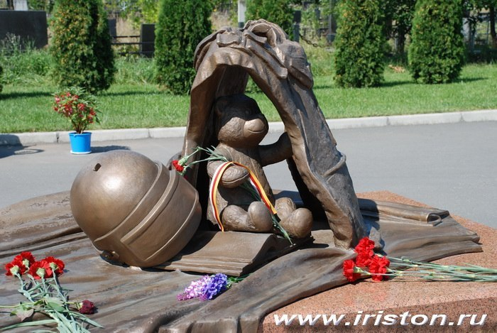

Slide 62
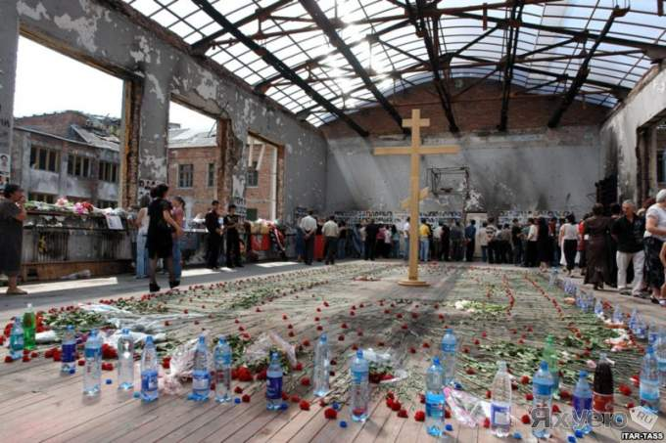

Slide 63
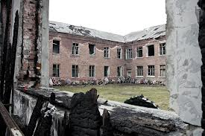
После трагедии произошло сплочение многих стран. После Беслана наблюдался небывалый по российским меркам всплеск благотворительности - силами населения были собраны огромные средства для жертв теракта. Люди стали более осторожными. Начались внеплановые проверки состояния охраны, объектов жизнеобеспечения и объектов с массовым пребыванием людей. Была усилена бдительность по охране административных зданий и госучреждений. В школах стали проводиться классные часы, посвященные терактам, эвакуации и прочие мероприятия по предотвращению терактов.

Slide 65
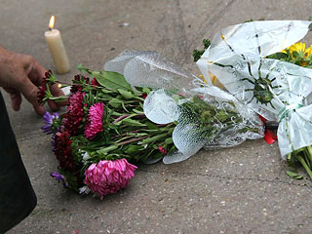

Slide 66
Используемая литература
1. ТЕРРОРИЗМ: ПОНЯТИЕ, ОТВЕТСТВЕННОСТЬ, ПРЕДУПРЕЖДЕНИЕ
2. БАЛАНДИН Р., МИРОНОВ С. ТАЙНЫ СМУТНЫХ ЭПОХ. ГЛАВА 7. КАТАСТРОФА. ЗАЧЕМ НАМ ЗНАТЬ ИСТОРИЮ?
3. СПИСОК ЗАЛОЖНИКОВ
4. ВОСПОМИНАНИЯ ЗАЛОЖНИЦЫ АГУНДЫ ВАТАЕВОЙ ДЕНЬ ПЕРВЫЙ, ДЕНЬ ВТОРОЙ, ДЕНЬ ТРЕТИЙ
5. САЙТ ОБЩЕСТВЕННОЙ ОРГАНИЗАЦИИ «ГОЛОС БЕСЛАНА»

